Slide 1

TIẾNG VIỆT 4 Tập 2
Tuần 32
Luyện từ và câu: Mở rộng vốn từ: Sáng chế, phát minh

Slide 2



Slide 3


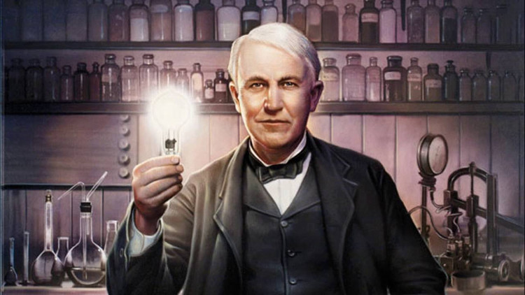
Em hãy trả lời câu hỏi sau:
Em biết những sáng chế nào làm thay đổi cuộc sống con người. Hãy chia sẻ cho cô và cả lớp nhé?

Slide 4


Slide 5

Bài 1 SGK.106
Tìm nghĩa phù hợp với mỗi từ dưới đây:
TỪ
NGHĨA CỦA TỪ
a. Phát minh
1) chế tạo ra cái trước đó chưa từng có
b. Sáng chế
2) tạo ra cái mới, không bị gò bó vào cái đã có
c. Sáng tạo
3) tìm ra một sự vật, hiện tượng, quy luật có ý nghĩa quan trọng

Slide 6


Bài 2 SGK tr.106
Tìm những từ thích hợp trong ngoặc đơn để hoàn thành các câu sau:
a. Năm 1878, người ta tổ chức thành công cuộc gọi điện thoại đường dài đầu tiên. Hai đầu dây điện thoại cách nhau tới 300 ki-lô-mét. Những người tham dự cuộc thí nghiệm ở hai đầu dây đều nhảy lên hò reo, vui mừng. Bảo chí tới tấp đưa tin về (phát minh, sáng chế, phát kiến) tuyệt vời này.
Theo VŨ BỘI TUYỂN

Slide 7

b. Hằng ngày, em vẫn thấy Mặt Trời mọc từ hướng đông và lặn ở hướng tây. Nhưng nếu em đứng trên Sao Kim, em sẽ (phát minh, phát hiện, phát kiến) Mặt Trời mọc từ hướng tây và lặn ở hướng đông. Hiện tượng này xảy ra là do Sao Kim tự quay từ đông sang tây, còn Trái Đất thì tự quay từ tây sang đông. Nếu em là người đầu tiên nêu ra hiện tượng kì lạ này trên Sao Kim thì đó sẽ là một (phát minh, phát kiến, phát hiện) đóng góp vào kho tàng kiến thức của loài người.
Theo sách Mười vạn câu hỏi “Vì sao?”

Slide 8

Đáp án
a. Năm 1878, người ta tổ chức thành công cuộc gọi điện thoại đường dài đầu tiên. Hai đầu dây điện thoại cách nhau tới 300 ki-lô-mét. Những người tham dự cuộc thí nghiệm ở hai đầu dây đều nhảy lên hò reo, vui mừng. Bảo chí tới tấp đưa tin về (phát minh, sáng chế, phát kiến) tuyệt vời này.

Slide 9
Đáp án
b. Hằng ngày, em vẫn thấy Mặt Trời mọc từ hướng đông và lặn ở hướng tây. Nhưng nếu em đứng trên Sao Kim, em sẽ (phát minh, phát hiện, phát kiến) Mặt Trời mọc từ hướng tây và lặn ở hướng đông. Hiện tượng này xảy ra là do Sao Kim tự quay từ đông sang tây, còn Trái Đất thì tự quay từ tây sang đông. Nếu em là người đầu tiên nêu ra hiện tượng kì lạ này trên Sao Kim thì đó sẽ là một (phát minh, phát kiến, phát hiện) đóng góp vào kho tàng kiến thức của loài người.

Slide 10


Slide 11


Ôn tập kiến thức đã học
Chuẩn bị Bài viết 2:
Luyện tập thuật lại một sự việc được chứng kiến hoặc tham gia

Slide 12


Slide 13



Để kết nối cộng đồng giáo viên và nhận thêm nhiều tài liệu giảng dạy,
mời quý thầy cô tham gia Group Facebook
theo đường link:
Hoc10 – Đồng hành cùng giáo viên tiểu học
Hoặc truy cập qua QR code

